Slide 1
ФГБОУ ВО «Красноярский государственный медицинский университет имени профессора В.Ф. Войно-Ясенецкого» Кафедра лучевой диагностики
Количественные параметры ультразвуковой диагностики варикоцеле у взрослых в рутинной практике
Выполнила:
Коноплёва Маргарита Андреевна
Notes:
Название презентации должно соответствовать названию статьи

Slide 2
Актуальность
В связи с выходом Рекомендаций Европейского общества урогенитальной радиологии (European Society of Urogenital Radiology (ESUR)) необходимо вернуться к обязательным количественным параметрам ультразвуковой оценки в алгоритме обследования пациентов с варикоцеле

Slide 3
Анатомия органов мошонки
Мошонка – кожно-мышечный орган, разделенный перегородкой на две половины, в каждой из которых расположены яичко, придаток и мошоночный отдел семенного канатика
Notes:
Заголовок лучше поменять на Анатомия органов мошонки.
Текст на слайде размером не менее 24
Текст везде сделать жирным
Точки в конце предложений не ставить (далее у вас есть такое)
Оформить слайды по аналогии.
Функции можно не указывать

Slide 4
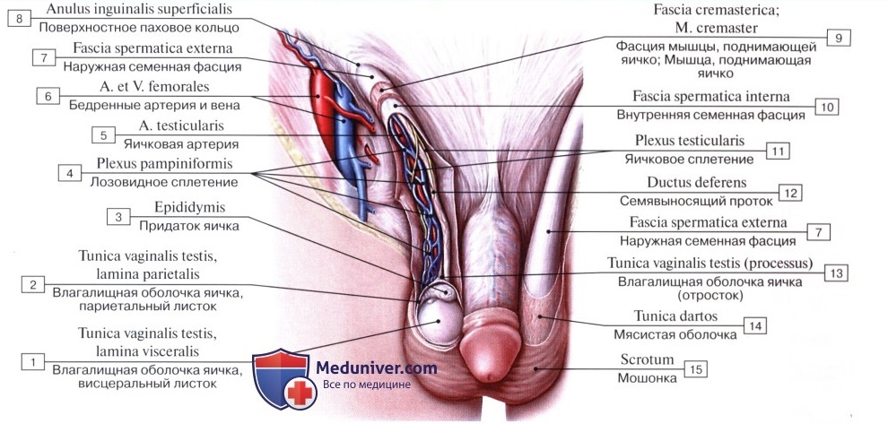
Анатомия органов мошонки
Notes:
Более подробная картинка

Slide 5
Варикоцеле
Варикоцеле - патологическое расширение вен гроздевидного сплетения яичка, вызванное венозным рефлюксом
Чаще проявляется с левой стороны по причине впадением левой яичковой вены в почечную вену под прямым углом

Slide 6
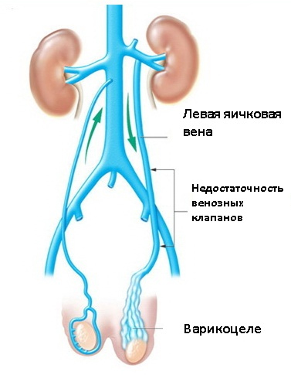
Варикоцеле
Вены гроздевидного сплетения образуют яичковую вену
Яичковая вена справа впадает в нижнюю полую , а слева – в левую почечную вену
Notes:
Текст не менее 24
Заголовки центруем, они должны находиться на слайдах примерно в одном месте, чтобы когда листаете слайды во время презентации заголовки «не прыгали»

Slide 7
Обязательные параметры протокола УЗИ
Объем яичек
Диаметр вен гроздевидного сплетения
Продолжительность рефлюкса

Slide 8
Объем яичек
Формула Ламберта:
Объем яичка = 0,71 х Д х Ш х В
Стандартная формула:
Объем яичка = 0,52 х Д х Ш х В
* Д – верхне-нижний размер яичка, Ш – ширина яичка, В – высота яичка
Notes:
Согласно рекомендациям ESUR 2020 в практической деятельности применяются три формулы, которые используют линейные размеры яичек (это вы можете проговорить при докладе реферата)

Slide 9
Объем яичек
Формула Хансена (Hansen’s formula)
Объем яичка = 0,52 х Д х Ш2
Д – верхне-нижний размер яичка, Ш – ширина яичка

Slide 10
Объем яичек
Формула Ламберта - наиболее точная формула для измерения объема яичек
Стандартная формула используется для автоматизированного расчета объема в ультразвуковых приборах
В описательной части протокола УЗИ органов мошонки обязательно указывать три линейных размера яичка, его объем (мл или см3), по какой формуле производится расчет объема яичек
Notes:
Заголовок должен быть на каждом слайде
На слайде с картинкой лучше вставлять текст, касающийся ее описания
Вводные конструкции сокращаем, предложение должно нести краткое резюме мысли. Расширить его вы можете устно, если захотите

Slide 11
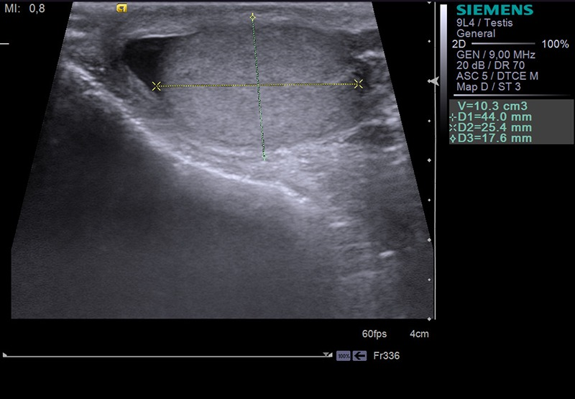
УЗИ органов мошонки.Норма
Измерение яичка в продольном сканировании
В-режим

Slide 12
Объем яичек
В норме V яичка - 12 – 30 мл
У пациентов с бесплодием объем яичек меньше, чем у фертильных мужчин
Тестикулярный V коррелирует с возрастом, конституциональными особенностями, этнической принадлежность пациентов
Notes:
Заголовок
Оформление слайда по вышеуказанным требованиям

Slide 13
Объем яичек
В заключение протокола ультразвукового исследования не рекомендуется выносить такие понятия, как атрофия, гипотрофия, гипоплазия яичка
При уменьшении объема яичка <12 мл в заключении целесообразно указать конкретную величину параметра (объема)

Slide 14
Диаметр вен гроздевидного сплетения
Диагностика варикоцеле:
Диаметр наиболее расширенной вены (от 3 мм и более) в покое (на фоне спонтанного дыхания) и на фоне пробы Вальсавы в положении лежа и стоя
Измерения проводятся с обеих сторон
Notes:
Оформление слайда по вышеуказанным требованиям

Slide 15
Проба Вальсавы
Оценки кровотока в пораженных сосудах при варикоцеле
Пациент глубоко вдыхает и сильно напрягает мышцы живота. В этот момент в режиме ЦДК - в норме визуализируется пульсация яичковой артерии и артерии семявыбрасывающего протока
При варикоцеле в режиме ЦДК визуализируется сеть изгибающихся трубчатых структур в синем и красном цвете – варикоцеле
Notes:
Точки в конце предложений убираем
Оформление слайда по вышеуказанным требованиям
Данное состояние выражается в проникновении расширенных варикозных узлов в яичко и способстует нарушению питания яичка.(устно)

Slide 16
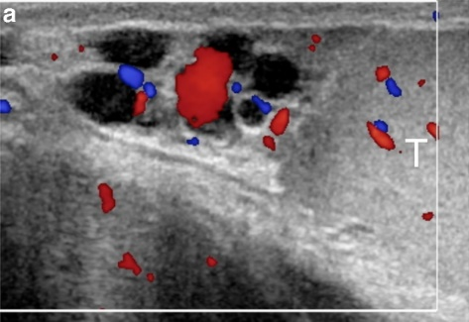
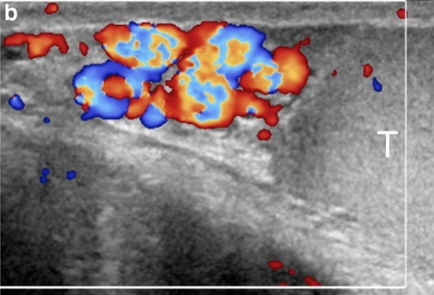
УЗИ органов мошонки с использованием режима ЦДК. Варикоцеле
В покое
Вены гроздевидного сплетения расширены
Во время пробы Вальсавы
Венозный рефлюкс
Notes:
Заголовок

Slide 17
Продолжительность рефлюкса
Признаки клинически значимого рефлюкса:
продолжительность более 2 сек
кривая скорости обратного кровотока в виде плато (на фоне пробы Вальсальвы)
При наличии спонтанного рефлюкса описываются его прерывистость или непрерывность, а также реакция или ее отсутствие на пробу Вальсальвы.
Notes:
Оформление слайда по вышеуказанным требованиям

Slide 18
Клиническая классификация варикоцеле
Степень 1: расширенные вены гроздевидного сплетения пальпируются только при пробе Вальсальвы
Степень 2: расширенные вены гроздевидного сплетения пальпируются в покое
Степень 3: расширенные вены гроздевидного сплетения пальпируются и визуализируется в покое
Notes:
Врачи УЗД должны знать о ее существовании этой классификации но не используют для постановки степеней варикоцеле т.к.основана на физикальном обследовании пациента(устно)

Slide 19
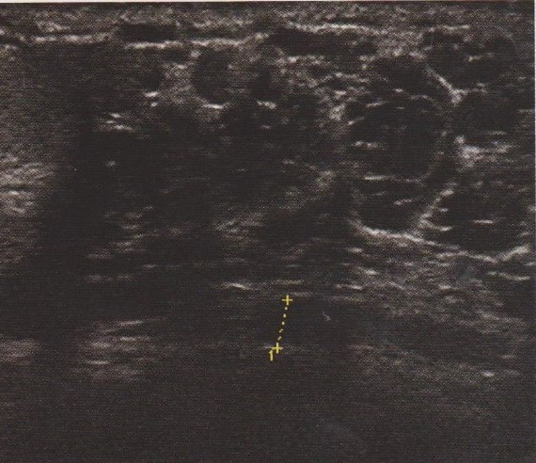
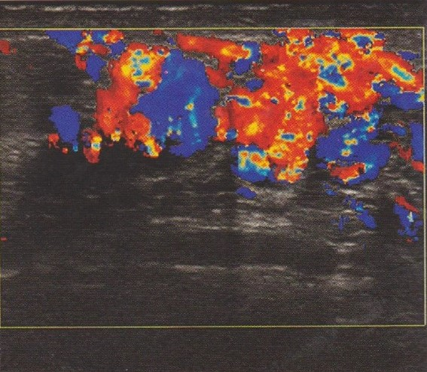
УЗИ органов мошонки. Варикоцеле 3 степени
В-режим
Режим ЦДК
Расширение вен гроздевидного сплетения
Расширение вен гроздевидного сплетения
Notes:
Загголовок
Оформление слайда по вышеуказанным требованиям

Slide 20
Классификация Сартески
1 степень — вены не расширены, но реверс (смена направления кровотока) при пробе Вальсальвы
2 степень — вены небольшого диаметра на верхнем полюсе яичка, реверс при пробе Вальсальвы
3 степень — расширенные вены до нижнего полюса яичка только в положении стоя, реверс при пробе Вальсальвы
Notes:
Ультразвуковых классификаций очень много, но Рекомендации ESUR 2020 отдают предпочтение классификации Сартески (Sarteschi) (устно)
Оформление слайда по вышеуказанным требованиям

Slide 21
Классификация Сартески
4 степень — расширенные вены до нижнего полюса яичка в положении лежа, реверс при пробе Вальсальвы, размер яичка уменьшен
5 степень — расширенные вены до нижнего полюса яичка в положении лежа, при пробе Вальсальвы реверса нет, т.к. исходный кровоток ретроградный
Любая УЗ-классификация должна быть согласованна с клиницистом и указана в протоколе исследования

Slide 22
Вывод
В описательной части протокола УЗИ органов мошонки обязательно указываются:
1. Три линейных размера яичка, а также его V (в норме 12-30 мл или см3). Обязательно отмечается, по какой формуле производился расчет V яичек (рекомендуется использование стандартной формулы: 0,52*Д*Ш*В)
Notes:
Оформление слайда по вышеуказанным требованиям

Slide 23
Вывод
Диаметр наиболее расширенной вены гроздевидного сплетения (независимо от места ее расположения) в покое и на фоне пробы Вальсальвы
Информация о наличии рефлюкса и его продолжительности. Патологическим (или значимым) считается рефлюкс, который длится более 2 секунд и спектр которого имеет форму плато (на фоне пробы Вальсальвы)

Slide 24
Литература
УЛЬТРАЗВУКОВАЯ И ФУНКЦИОНАЛЬНАЯ ДИАГНОСТИКА № 4, 2020 «Количественные параметры ультразвуковой диагностики варикоцеле у взрослых в рутинной практике» М.Д. Митькова
«Varicocele grading on color Doppler.» Vittorio Sabatino. 08 Feb 2020
J Ultrasound. 2020 Dec; 23(4): 487–507. Published online 2020 Jul 27. «Ultrasound evaluation of varicoceles: systematic literature review and rationale of the ESUR-SPIWG Guidelines and Recommendations»
З.А. Кадыров, О.В. Теодорович, О.Б. Жуков. «Атлас ультразвуковой диагностики органов мошонки»

